Slide 1
Learn to swim by swimming Learn to read by reading Palmer

Slide 2
Обучение чтению на английском языке
Некоторые приемы обучения технике чтения на основе использования ИКТ
( из опыта работы)
Шайдурова В.Ф.
учитель английского языка,
ГБОУ Школа №106
2014
Санкт-Петербург

Slide 3
Обязательный минимум СТАНДАРТА начального общего образования предусматривает, что
выпускник и начальной школы должны уметь
читать вслух, соблюдая правила произношения и соответствующую интонацию, тексты, построенные на изученном языковом материале;
читать «про себя», понимать основное содержание текстов, построенных как на изученном языковом материале, так и содержащим отдельные новые слова, находить в тексте необходимую информацию;
- использовать двуязычный словарь учебника.

Slide 4
Программа обучения иностранным языкам :
«При овладении чтением младшие школьники учатся технике чтения вслух:
- соотносить графический образ слова с его звуковым образом на основе знания основных правил чтения,
- соблюдать правильное ударение в словах и фразах, интонацию в целом»

Slide 5
Демонстрация графического изображения слова следует проводить как можно раньше,
уже на этапе устного опережения,
одновременно с презентацией картинки с изображением человека, животного или другого объекта

Slide 6
Коммуникативный принцип
- задания для чтения должны носить коммуникативный характер
- погружение в языковую ситуацию с помощью игровых ситуаций;

Slide 7
Игровые ситуации
- «Охота»: кто больше прочитает слов,
обозначающих животных
- «Телеоператор передачи «В мире животных»
- «Капитаны» - провести корабль через рифы, т.е. правильно прочитать слова
- «Вождь индейцев» – метко стрелять из лука
- «Ковбой» - удачно бросить лассо

Slide 8
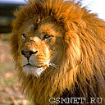
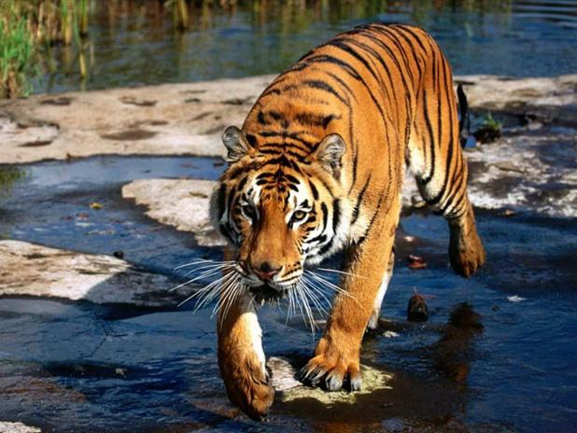
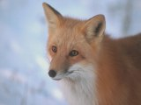
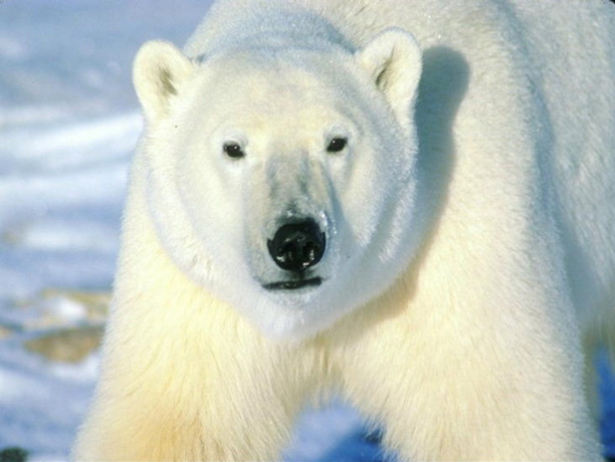
a tiger a lion
a fox a bear

Slide 9
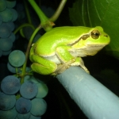
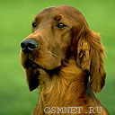
Сказка о буквах- принцессах
Oo [o]
a frog
a dog

Slide 10
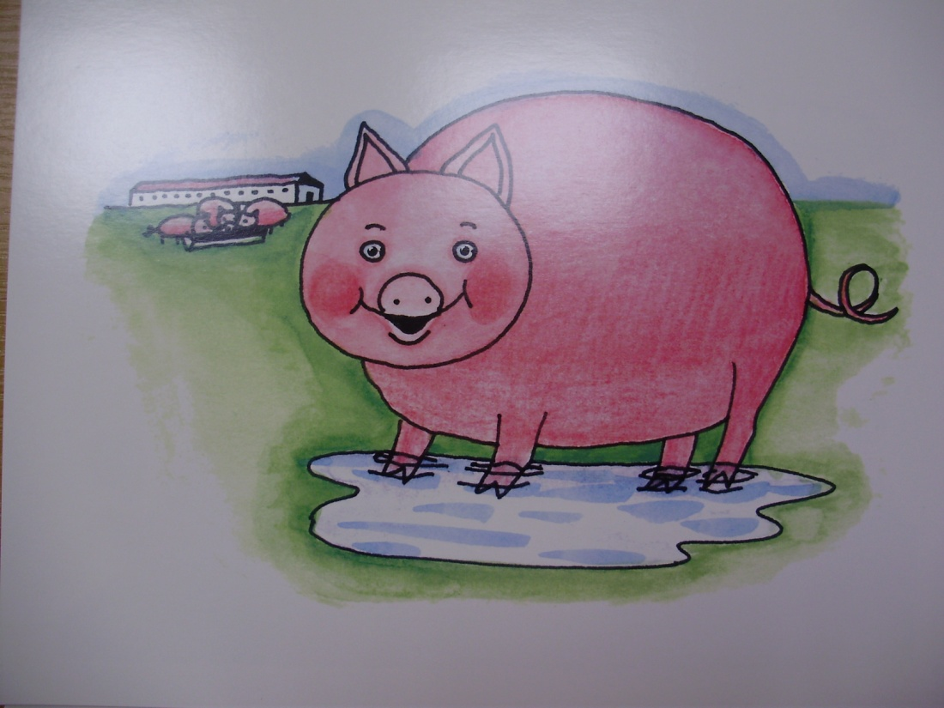
Ii [i]
a pig

Slide 11
Ee [e]
a hen

Slide 12
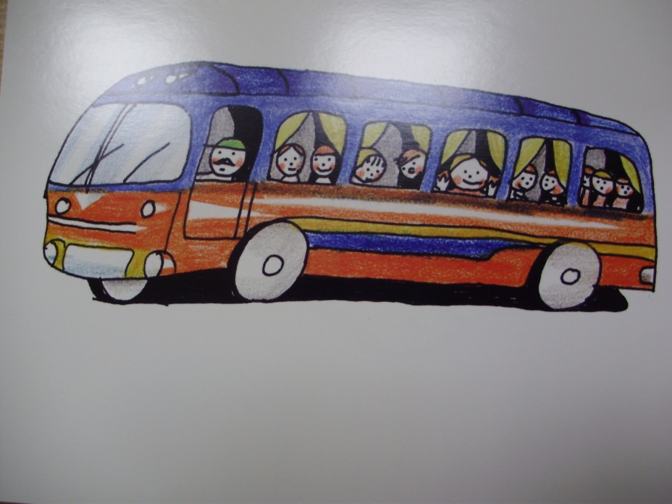
Uu [ ^ ]
a bus
a duck

Slide 13
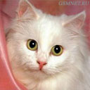
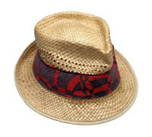
Aa [ ]
a cat
a hat

Slide 14
Aa [ei]
a snake

Slide 15
Ii [ai]
ride a bike

Slide 16
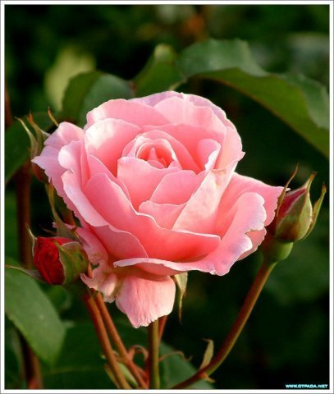
Oo [ou]
a rose

Slide 17
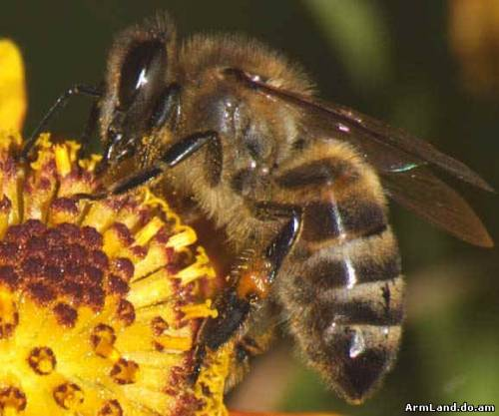
Ee [i:]
a bee

Slide 18
Последовательность этапов чтения:
- чтение слов с одновременным показом картинок
- чтение знакомых слов в столбике
- чтение незнакомых слов
- чтение в учебнике
- чтение предложений

Slide 19
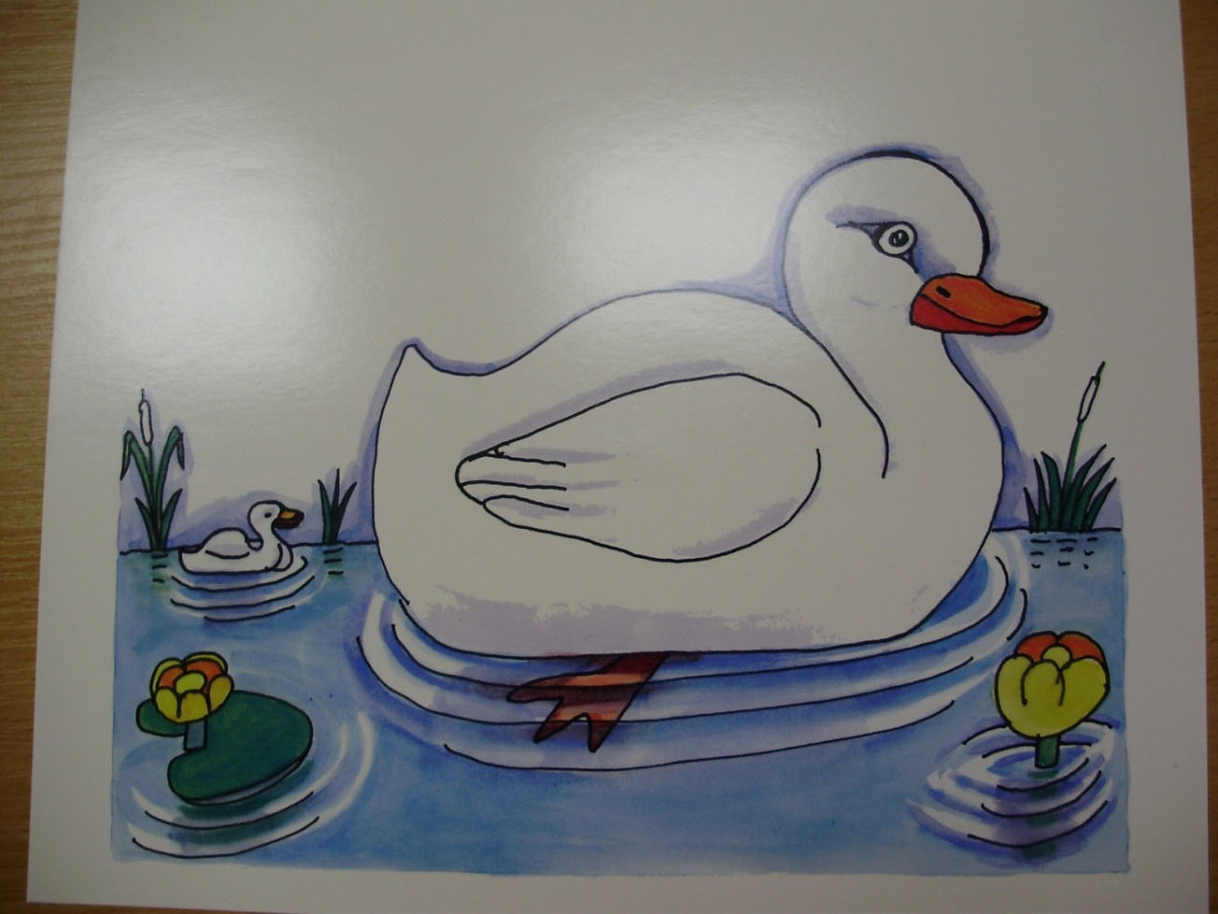
U u [ ^ ]
a duck

Slide 20
a bus

Slide 21
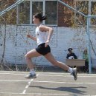
run

Slide 22
funny

Slide 23
the Sun

Slide 24
duck
bus
run
jump
funny
sun

Slide 25
Эффективна работа
с подстановочными таблицами
I have got a mother
a father
a sister
a brother

Slide 26
Режим чтения:
- хором
- группой
- индивидуально
Игровые ситуации!

Slide 27
GUESS!
Ann has got a pet.
It isn’t big.
But it is merry and funny.
It isn’t black. It’s red.
It can run, jump and play.
Ann likes her…

Slide 28
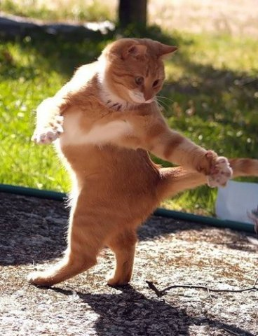
a) black dog
b) red hen
c) red cat

Slide 29
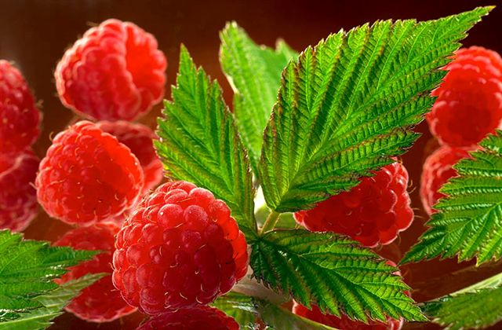
Thank you!

